Slide 1

2ème Phase : Scénarisation Présentation des outils
Direction Générale de la Stratégie et de la Prospective
Direction de la Stratégie
Plan Stratégique de SDA
SDA siège le 16/09/2012

Slide 2
5 Étapes pour la scénarisation
Définition des finalités
Construction des scenarii
Évaluation des scénarios et choix du scénario de référence
Évaluation de la cohérence des différents segments stratégiques avec les finalités
Description des scénarios

Slide 3
5 Étapes pour la scénarisation
I. | Définir les finalités à partir des enjeux majeurs et la vision des parties prenantes de l’entreprise
II. | Évaluer la cohérence des différents segments stratégiques avec ces finalités.
III. | Construire les scenarii – deux approches possibles :
 |  | a. Une méthode « bottom-up » (du bas vers le haut) ;
 |  | b. Une méthode « top down » (du haut vers le bas).
IV. | Décrire les scénarios d’une manière globale (objectifs, actions à entreprendre, moyens à mettre en place et indicateurs de succès)
V. | Évaluer les scénarios en fonction de leur faisabilité et de leur intérêt pour les parties prenantes de l’entreprise afin d’adopter le scénario de référence sur la base duquel se reposera la stratégie de l’entreprise à moyen terme.

Slide 4
I. Définir les finalités de l’entreprise
Le choix d’une route stratégique est guidé par la recherche de la compétitivité nécessaire dans les marchés. Mais d’autres éléments aussi importants peuvent être des facteurs d’arbitrage pour choisir une stratégie et définir les allocations de ressources correspondantes :
Valeurs et culture de l’entreprise,
contraintes de service public,
Ancrage de l’entreprise dans son environnement social,
respect environnemental,
degré de risque toléré,
etc.

Slide 5
I. Définir les finalités de l’entreprise
Copier la stratégie de son concurrent n’est pas pertinent
Définir le cahier des charges et les objectifs généraux fixés à la stratégie de l’entreprise est une condition préalable.
Il est donc nécessaire avant d’établir la stratégie d’une entreprise de clarifier les principales finalités/enjeux des acteurs qui ont un rôle prépondérant dans son processus de prise de décision. L’objectif recherché sera d’établir un arbitrage/un équilibre entre les attentes de ces acteurs.

Slide 6
I. Définir les finalités de l’entreprise
Ceci revient à :
Identifier les parties prenantes dans la prise de décision
Évaluer leurs poids relatifs
Définir les finalités de chaque partie prenante

Slide 7
I. Définir les finalités de l’entreprise
Lister les parties prenantes de l’entreprise : quels sont les acteurs internes et externes qui seront impactés ou qui impacteront la stratégie de l’entreprise ?
Dirigeants
Financiers
Client
Entreprise
Banques
Actionnaires
Clients
Clients de clients
Société
Personnel
Organismes publics
Fournisseurs
Direct
représentation

Slide 8
I. Définir les finalités de l’entreprise
Évaluer le poids relatif de chacune de ces parties prenantes : il s’agit d’attribuer à chaque partie identifiée un poids (allant de 1 à 5) selon le degré de son influence dans la prise de décision.

Slide 9
I. Définir les finalités de l’entreprise
Évaluer le poids relatif de chacune de ces parties prenantes : par exemple, dans une entreprise de services publics, les parties prenantes financières ont un poids plus faible que la tutelle.

Slide 10
I. Définir les finalités de l’entreprise
Définir les finalités de chaque partie prenante:
Identifier pour chaque partie prenante ses attentes de SDA : ses objectifs, ses intérêts principaux, sa vison pour SDA, etc.
Ces finalités peuvent être recueillies via des entretiens avec les principaux acteurs, notamment ceux internes au Groupe, ou bien en se basant sur les discours officiels, énoncés dans des comités d’entreprise.

Slide 11
I. Définir les finalités de l’entreprise
Parties prenantes | Poids relatifs | Enjeux/Finalité
Les Acteurs majeurs qui influencent le processus décisionnel et les choix stratégiques de SDA
Poids relatifs (le niveau d’influence) de la partie prenante dans le processus de prise de décision
L’enjeu (objectif/problématique) principal de la partie prenante auquel il faut répondre dans le processus de scénarisation.
Les trois éléments précédents doivent être synthétisé dans ce tableau

Slide 12
Exemple : finalités des parties prenantes relativement au métier distribution. Source : plan stratégique 2009 – 2013 de SONELGAZ
Parties prenantes | Poids relatifs | Enjeux
État dans son rôle régalien d’aménageur du territoire | 4 | Accompagner le développement de l’économie nationale S’assurer de la mise en œuvre du plan de développement, de l’application de la péréquation
État actionnaire | 2 | Garantir l’efficacité économique pour pérenniser l’activité de base
Régulateur | 3 | Inciter à la performance des opérateurs, s’assurer de la transparence des transactions, du respect de la réglementation technique, de la protection du consommateur
Sociétal | 1 | S’assurer de la protection de l’environnement et du respect de la propriété privée
Managers MM | 3 | Développer une culture de la valeur, garder une manœuvrabilité par rapport au régulateur, garder la maîtrise des maillons clefs de la chaine d’activité du groupe.
Managers Filiales Distribution | 2 | Conserver et développer les concessions en améliorant la qualité de service et en maîtrisant les coûts; Développer une culture d’amélioration continue de la performance, y compris dans sa dimension image,
Personnel | 2 | Préservation de l’emploi; Formation et rémunération; Maintenir et faire évoluer les compétences y compris l’intégration et la maîtrise des nouvelles technologies
Client | 3 | Être écouté; Garantie de la qualité et continuité de service

Slide 13
Définir les finalités de l’entreprise
pour SDA
Parties prenantes | Poids relatifs | Enjeux
CREG | ? | ?
Actionnaires | ? | ?
Managers MM | ? | ?
PDG SDA | ? | ?
Personnel | ? | ?
Clients | ? | ?
Etc. | ? | ?

Slide 14
II. Évaluation de la cohérence des segments avec les finalités de l’entreprise
À l’issue de cette phase, le scénario stratégique retenu présentera une cartographies des choix de développement relatifs à chaque segment.
Avant de procéder à la construction des scénarios, il faut donc analyser la convergence des segments étudiés avec les finalités des parties prenantes.

Slide 15
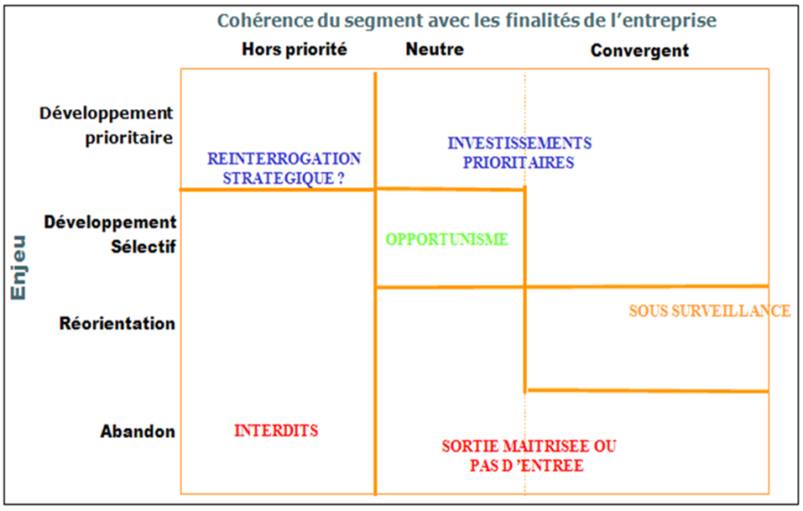
II. Évaluation de la cohérence des segments avec les finalités de l’entreprise
Le positionnement des segments sur cette grille d’analyse permettra d’établir un arbitrage sur leur priorisation.

Slide 16
II. Évaluation de la cohérence des segments avec les finalités de l’entreprise
En ordonnée: l’action stratégique majeure à mener sur le segment définie à partir du diagnostic stratégique : selon le diagnostic stratégique, l’entreprise doit elle privilégier un développement prioritaire, un développement sélectif, une réorientation ou un abandon du segment ?

Slide 17
II. Évaluation de la cohérence des segments avec les finalités de l’entreprise
En abscisse, la cohérence du segment avec les finalités de l’entreprise : Est ce que le segment est cohérent avec les finalités de l’entreprise, c.-à-d., est il prioritaire, neutre, ou hors priorité ?

Slide 18
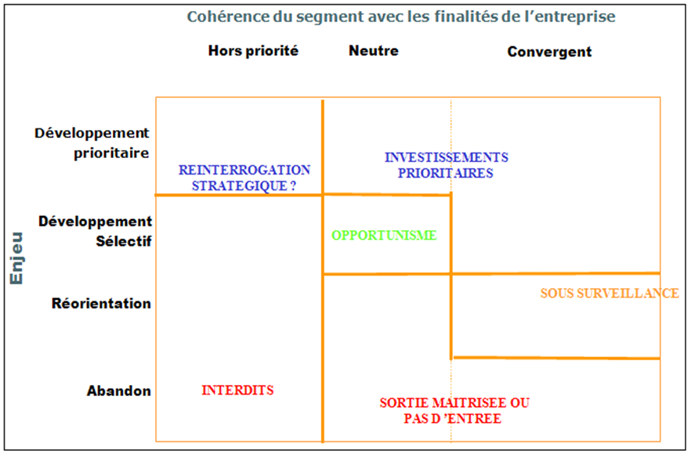
II. Évaluation de la cohérence des segments avec les finalités de l’entreprise
Les segments incohérents avec les finalités de l’entreprise sont des segments interdits, sauf si le diagnostic a permis de les identifier en développement prioritaire. Dans ce cas, une ré-interrogation stratégique et un questionnement des finalités sont à conduire pour statuer sur la marche à suivre : (ces segments peuvent constituer de nouvelles opportunité de diversification)

Slide 19
II. Évaluation de la cohérence des segments avec les finalités de l’entreprise
Certains segments sont neutres vis-à-vis des finalités de l’entreprise :
s’ils ont été identifiés comme des développements prioritaires, ils constituent des investissements prioritaires à réaliser ;
s’ils ont été identifiés comme des développements sélectifs, l’entreprise devra privilégier une stratégie d’opportunisme sans investissements conséquents ;
s’ils ont été identifiés comme des segments en réorientation ou à abandonner, il s’agira pour l’entreprise d’effectuer une sortie maitrisée ou de ne pas se développer sur ces segments.

Slide 20
II. Évaluation de la cohérence des segments avec les finalités de l’entreprise
Ces segments sont convergents avec les finalités de l’entreprise :
s’ils ont été identifiés comme des développements prioritaires ou sélectifs, des investissements prioritaires doivent être engagés ;
s’ils ont été identifiés comme des segments en réorientation, il s’agira pour l’entreprise de surveiller plus particulièrement ces segments

Slide 21
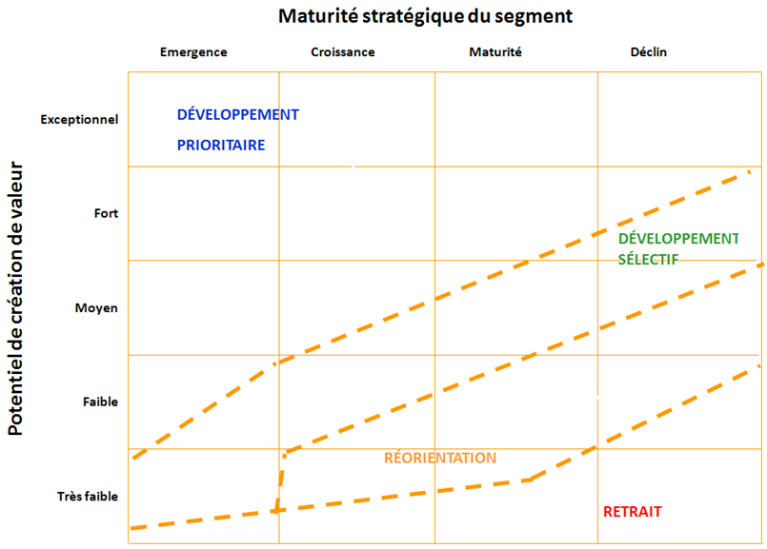
Rappel du résultat du diagnostic pour SDA
Services
énergie
in-situ
Éligibles élec
Concessions Gaz
Concessions
Electriques
Éligibles Gaz

Slide 22
II. Évaluation de la cohérence des segments avec les finalités de l’entreprise
Services
énergie
in-situ
Éligibles Gaz
Éligibles élec
Concessions Gaz
Concessions
Electriques
À valider

Slide 23
III. Construire les Scénarii
Pour construire les scénarios stratégiques, deux approches possibles peuvent être entreprises :
Approche Bottom-up
Approche Top-down

Slide 24
III. Construire les Scénarii
1. Approche Bottom Up :
Il s’agit de réaliser un nombre de combinaisons possibles des positionnements stratégiques cibles sur chacun des segments afin d’obtenir les scénarios.

Slide 25
III. Construire les Scénarii
1. Approche Bottom Up :
Emergent
Croissance
Mature
Déclin
Exceptionnelle
Développement prioritaire
Forte
2700
?
1300
DEVELOPPEMENT SELECTIF
Moyenne
150
2600
470
850
1900
250
370
Faible
Très faible
SORTIE
Surface proportionnelle à la taille de marché
2012
2016
Part de marché

Slide 26
III. Construire les Scénarii
1. Approche Bottom Up : Démarche
Pour chaque segment
Rappeler le résultat du diagnostic : prioritaire, développement sélectif, réorientation ou abandon.
Définir les actions stratégiques à mener pour ce segment.
Définir la modalité de mise en œuvre de chaque action : partenariat stratégique, joint venture, acquisition, cession, développement interne, etc.
Arrêter un objectif, par exemple : « Devenir le leader dans le segment en 3 ans »
Segment | Diagnostic | Actions stratégiques | Modalité | Objectif

Slide 27
III. Construire les Scénarii
1. Approche Bottom Up :
Scénario 01 :
Priorité aux segments concessions électricité et gaz (développement RH, réduction des pertes, etc.)
Développement tendanciel des autres segments (selon capacité notamment pour le segment services)
Scénario 02 :
Priorisation des concessions à développer (taux de perte élevé, etc.)
Développement volontariste des services (création d’équipes dédiées, formation RH, etc.)
Exemple

Slide 28
III. Construire les Scénarii
1. Approche Bottom Up :
Cette approche est recommandée quand l’entreprise évolue dans un environnement stable, où il n’y a pas beaucoup d’incertitudes sur l’évolution des paramètres du marché (demande, concurrence, etc.)
Elle privilégie cependant des scénarios plutôt tendanciels et ne permet que difficilement d’aborder des scénarios de rupture.

Slide 29
III. Construire les Scénarii
2. Approche Top Down :
Cette approche propose d’étudier l’impact de l’évolution des principaux paramètres de l’environnement économique et réglementaire sur l’entreprise.
Ces paramètres doivent être traduits en variables de scénarisation.
Chacune de ses variables doit avoir un nombre limités de valeurs discrètes
Les combinaisons cohérentes des valeurs de ces variables décrivent des futurs possibles.

Slide 30
III. Construire les Scénarii
2. Approche Top Down :
Ce sont des variables qui présentent un facteur de rupture (par exemple: un futur avec ou sans nucléaire pour SONELGAZ).
Elles peuvent être exogènes (par exemple une évolution réglementaire) ou endogènes (un choix stratégique : cap sur les EnR).
Ces variables sont porteuses d’avenir, et peuvent prendre plusieurs valeurs distinctes.

Slide 31
III. Construire les Scénarii
2. Approche Top Down :
Matrice de Scénarisation
Variables
X
Y
Z
Scénario 01
Y₁
X₁
Z₁
Valeurs
Y₂
Z₂
Y₃
Scénario 02
X₂
Z₃
Y₄
Scénario 03
Il s’agit de scénarii cohérents, pas forcément tous très probables ni souhaitables. Il est aussi nécessaire d’imaginer des scénarii non souhaitables, pour étudier comment pouvoir se prémunir contre eux.

Slide 32
III. Construire les Scénarii
2. Approche Top Down :
Trois types de scénarios devront apparaître lors de la construction des scénarios en approche top-down :
des scénarios tendanciels à partir du positionnement actuel de l’entreprise
des scénarios plus ambitieux mettant l’accent sur des développements sur des segments connexes aux activités traditionnelles de l’entreprise
des scénarios de rupture qui introduisent le développements dans des segments plus éloignés des activités traditionnelles de l’entreprise, ou sur des portefeuilles de segment plus étendus.

Slide 33
III. Construire les Scénarii
2. Approche Top Down :
Résultat de scénarisation du métier de la distribution
Plan stratégique de 2009 – 2013 de SONELGAZ
Degré de réalisation des investissements
(concurrence concessions en résulte)
Degré d’ouverture du marché
Organisation des services
Variable
S1: Continuité
Statu quo
Services intégrés
« Intégration » commercialisation+ réseaux
Entités services ad-hoc
S2:
Concessions + Entité Services
Valeurs
Écrémage: perte d’env. 5 grandes villes
S3:
Écrémage
Services intégrés
Entités services ad-hoc
Séparation commercialisation et réseaux
S4:
Séparation GRD/Com.

Slide 34
IV. Décrire les scenarii
Cette étape consiste à décrire les différents scénarios de la manière la plus précise et exhaustive possible.
Ceci doit permettre de construire des scénarios possédant une logique interne et une cohérence forte en se basant sur des hypothèses bien identifiées.
Il s’agit ici de rentrer dans le détail, et de bâtir des raisonnements cohérents en veillant particulièrement aux articulations entre segments.

Slide 35
IV. Décrire les scenarii
Démarche :
Décrire le scénario dans sa globalité à travers un paragraphe qui résume le contexte qui implique ce scénario, et l’impact sur l’activité de l’entreprise.
Décrire, pour chaque segment d’activité les actions à mener dans ce scénario ainsi que les modalités et objectifs pour chaque actions, pouvant être synthétisés dans un tableau de la forme suivante :
Segment | Action stratégique | Modalité | Objectif

Slide 36
IV. Décrire les scenarii
EXEMPLE : Description des scénarios – résultat Maison Mère
S1\Continuité : Consiste à poursuivre le développement actuel (mise à niveau des ressources, réduction des pertes, etc.).
S2\Continuité + Entité Services : Consiste à mettre en place les actions du scénario Continuité + la création d’une entité services énergétiques aux industriels intégrant l’ensemble des services offerts par les sociétés du groupe.
S3\Écrémage : Ce scénario suppose que la concurrence a pu accéder aux concessions les plus rentables (les grandes villes). Les sociétés Distribution devront s’adapter à ces nouvelles conditions (En particulier, il s’agit de bien négocier la compensation résultant de la péréquation nationale).
S4\Séparation GRD/Com : Ce scénario consiste à séparer les fonctions distribution et commercialisation. Dans ce cadre, la commercialisation se rapproche de la production pour bénéficier des synergies amont-aval et des concurrents apparaissent dans la commercialisation (auprès des éligibles)
Source : Plan Stratégique 2009 - 2013

Slide 37
S1 Continuité, Actions stratégiques et modalités:
Description des scénarios – résultat Maison Mère
Segment | Action Stratégique | Modalités | Objectif
Concessions Electricité et Gaz | Poursuivre la logique de mise à niveau | Finaliser le plan de recrutement / formation de personnel en ingénierie, maintenance, exploitation Améliorer la maitrise de la sous-traitance travaux de réalisation Poursuivre le déploiement de la télégestion à la clientèle HT/MT et HP Lancer la télégestion pour BT, MP et BP Tenir les délais sur la mise à niveau et restructuration des réseaux (en collaboration avec GRTE) Améliorer les achats (impliquer CAMEG) | PDM stable: 100% Pertes: moins 4 pts en 5 ans Pénétration gaz : 40 à 57% Taux de rendement du réseau: à définir
 | Réduire les pertes | Développer des solutions d’accompagnement avec les pouvoirs publics et les concédants (à travers des démarches d’ingénierie sociale) Améliorer la gestion du processus de relève-facturation-recouvrement; Introduire des solution adaptées (compteurs intelligents, etc.) Incitation à la maîtrise d’énergie;
 | Passer d’une culture d’USAGER à une culture CLIENT pour capter le maximum de valeur | Développer des solutions énergie chez les clients par des politiques R&D et marketing : Offre efficacité énergétique, Packages technico-financiers, Conseil, Assistance, Labellisation de sous-traitants installateurs, etc. Concrétiser la séparation des fonctions tech. et commerciales et mettre le commercial au centre du jeu; Redéfinir le rôle et l’organisation du réseau commercial: Développer des actions de proximité Communication vers le client sur les aspects de sécurité et maitrise d’énergie Formation des agents à l’orientation client; Respects des délais d’intervention lors de opérations de maintenance; Proposer des tarifs adaptés aux besoins des segments d’activités;
Source : Plan Stratégique 2009 - 2013

Slide 38
S1 Continuité, Actions stratégiques et modalités:
Description des scénarios – résultat Maison Mère
Segment | Action Stratégique | Modalités | objectifs
Éligibles élec et gaz | Optimiser l’interaction avec les éligibles pour défendre la position de Sonelgaz comme commercialisateur | Pour les éligibles grands comptes, les mettre en relation avec la production de Sonelgaz Pour les autres éligibles, aider les concessions à les garder par des offres définies par une fonction marketing coordonné, voire mutualisé entre SDx | Parts de marché à définir
Services énergétiques | Tendanciel
Source : Plan Stratégique 2009 - 2013

Slide 39
Description des scénarios – résultat Maison Mère
S2 Continuité + entité Services aux industriels : Actions stratégiques et modalités:
Action Stratégique | Modalités | Objectifs
Prendre une place et et s’organiser pour adresser ce marché | Etude de marché pour identifier le besoin Elaboration d’un business plan Définir l’envergure de l’intervention de l’entité et son périmètre géographique Donner à cette entité les moyens de se développer sur ce marché: Définir l’organisation : réseau virtuel ou entité physique? Recrutement interne des experts + externe (retraités SDx,…) Packager des offres
Source : Plan Stratégique 2009 - 2013

Slide 40
S3 – Écrémage, Actions stratégiques et modalités:
Description des scénarios – résultat Maison Mère
Segment | Action stratégique à conduire | Modalité | Objectif
Concessions Electricité | Créer des bases financières nouvelles pour affronter la perte de parts de marché | Réaliser le dédommagement des investissements passés en accord avec la loi | Contexte: PDM: - 5 villes= -20 à 25% des ventes élec (7/30 TWh) Pertes: - 4 points en 5 ans Dispo: Engagements avec la CREG Valeur clients: à chiffrer
 |  | Œuvrer pour la mise en place d’une Caisse de Compensation pour la péréquation nationale dans le cadre de la loi
 | Gérer le transfert du personnel vers le concurrent | Négociation avec le nouveau concessionnaire et le partenaire social
 | Accélérer la mise à niveau (cf. S1)
Concessions Gaz | Développement du gaz dans les villes moyennes | Maillage des réseaux gaz Développement des usages finaux du gaz | Contexte: PDM: - 5 villes Pénétration gaz et substitution élec sur les villes restantes: de 35 à 45% (à préciser) Ratio client consommateur/client raccordé: (à préciser par concession) Taux de rendement du réseau: à définir
Eligibles Electricité et gaz | Éligibles grands comptes: Gestion Grands Comptes généralement multi sites (à définir avec le Producteur pour éligibles élec et gaz) | Création d’une entité trading et grands comptes transverse aux SD (?) ou rattachée à la production | PDM: -21 % du CA (24/116 Mds DA) -28% des ventes Nombre d’implantations nouvelles dans les zones rurales (à définir)
 | autres éligibles: marketing coordonné, voire mutualisé entre SDx | Formulation d’offres spécifiques par segment
 | Favoriser le développement des zones industrielles hors grandes villes | Lobbying auprès des autorités Démarchage des investisseurs Maillage et modernisation des réseaux
Services | Développer commercialement dans les villes où l’on a perdu les concessions | Créer l’entité services | 3 Md DA/ an
Source : Plan Stratégique 2009 - 2013
Notes:
40

Slide 41
S4 - séparation distribution/ commercialisation, Actions stratégiques et modalités:
Description des scénarios – résultat Maison Mère
Segment | Action stratégique à conduire | Modalité | Objectif
Concessions Electricité et gaz | Scission entre SD et SC | Création de deux entités (D et C) | Rester Proche des 75 à 100% en D (et être l’un des co leaders en C(+P) (60% difficilement plus que 75%)
 | SDx se spécialisent sur la gestion du réseau + comptage | Conduite du réseau Développement du réseau Services à valeur ajoutée avec compteurs intelligents
 | SCx se rapprochent de la branche production (SPE, IPP,…) | Regroupement éventuel de SC en une entité nationale bi-énergie Cellule de trading rattachée à la SC
Concessions Gaz | Assurer la sécurité d’approvisionnement | Intégrer en amont Contrats LT bilatéraux | Rester Proche des 75 à 100% en D (et être l’un des co leaders en C(+P) (> 60% difficilement plus que 75%) + les mêmes actions que dans les scénarios continuité
Eligibles Electricité et Gaz | Fidélisation des clients | Création d’offres spécifiques par le marketing coordonné, voire mutualisé entre SDx (auprès de la SC) pour le moyens comptes | PDM éligibles
Services | Développement des services dans une entité à part | Etude de marché pour identifier le besoin Elaboration d’un business plan Définir l’envergure de l’intervention de l’entité et son périmètre géographique Définir l’organisation : réseau virtuel ou entité physique? Packager des offres | CA services 3 Md DA
Source : Plan Stratégique 2009 - 2013
Notes:
41

Slide 42
V. Évaluer les scenarii
Le scénario de référence, sur la base duquel la stratégie de SDA sera construite, est arrêté en choisissant l’un des scénarios identifiés dans l’étape précédente. Ce choix est établi à travers :
L’évaluation de l’intérêt
L’évaluation de la faisabilité :

Slide 43
V. Évaluer les scenarii
Pour cette étape, on peut avoir recours à des métriques basées sur des indicateurs (quantitatifs et qualitatifs) tenant compte des dimensions les plus pertinentes.
La métrique d’intérêt pourra inclure des indicateurs financiers (taux de croissance du marché, chiffre d’affaire ou résultat net escompté), des indicateurs stratégiques (contribution aux finalités, impact concurrentiel, contribution à la maitrise exclusive des facteurs clé de succès sur d’autres segments), etc.
La métrique de faisabilité devra mesurer à la fois la faisabilité interne et externe. Elle pourra inclure des indicateurs d’acceptation par les parties prenantes, de niveau de risque, etc.

Slide 44
V. Évaluer les scenarii
Évaluer l’intérêt :
L’intérêt pour l’entreprise de chaque scénario est mesuré en évaluant sa conformité aux finalités des parties prenantes. Pour ce, on se pose pour chaque acteur la question suivante :
Par rapport à l’objectif poursuivi par la partie prenante (défini dans l’étape 01), quel sera le scénario privilégié par cet acteur? Quel autre scénario le laissera indifférent, voire hostile?

Slide 45
V. Évaluer les scenarii
Évaluer l’intérêt :
Pour l’évaluation de l’intérêt des scénarii, on utilise cette grille d’analyse. Pour chaque scénario, on attribut un poids entre 1 (le moins intéressant) et 5 (le plus intéressant).
Noter que ce poids n’est pas intrinsèque : l’évaluation de chaque scénario est relative à celle des autres.
Ainsi l’évaluation se fait par ligne : pour chaque partie prenante, quel est le scénario le plus intéressant (qui répond le mieux à ses attentes), et quel est celui qui la laissera indifférente ?
Parties prenantes | Poids | S1 | S2 | S3 | S4
Personnel |  | 1 | 2 | 5 | 2
actionnaires
Managers Maison mère
Managers SDA
Client
Moyenne pondérée
Dans ce cas par exemple, c’est le scénario S3 qui répond le plus aux attentes du personnel.

Slide 46
V. Évaluer les scenarii
Évaluer la faisabilité :
La faisabilité est évaluée en fonction de la facilité de mise en œuvre du point de vue managérial, technique, financier, etc. On se pose les questions suivantes :
Le scénario est-il faisable pour l’entreprise ?
Les risques sont ils trop élevés (attention à la notation: risque élevé = faisabilité faible)?

Slide 47
V. Évaluer les scenarii
Évaluer la faisabilité :
Pour l’évaluation de la faisabilité, on se base généralement sur les critères présentés dans la matrice suivante :
 | Critères | Poids | S1 | S2 | S3 | S4
INTERNE | -Acceptation par les parties prenantes de la société | 5
 | - Faisabilité/risque managérial | 4
 | -Faisabilité/risques techniques | 2
 | -Facilité à atteindre la cible au niveau des FCS | 3
 | Faisabilité financière | 4
EXTERNE | -Difficulté/risque concurrentiel | 2

Slide 48
V. Évaluer les scenarii
Évaluer la faisabilité :
 | Critères | Poids | S1 | S2 | S3 | S4
INTERNE | -Acceptation par les parties prenantes de la société
 | - Faisabilité/risque managérial
 | -Faisabilité/risques techniques
 | -Facilité à atteindre la cible au niveau des FCS
 | Faisabilité financière |  | 5 | 4 | 4 | 1
EXTERNE | -Difficulté/risque concurrentiel
De la même manière que pour l’évaluation de l’intérêt, l’évaluation de la faisabilité se fait par lignes. Un scénario peut être attribué d’une note de 5 même étant très peu faisable, s’il est plus faisable que d’autres scénario.
Dans cette exemple, c’est le scénario S1 qui est le plus faisable « financièrement »

Slide 49
V. Évaluer les scenarii
Évaluer la faisabilité :
Les critères d’évaluation sont attribués de poids en fonction de leur importance.
Par exemple, la lecture qu’on peut faire de cette pondération est que : même si le scénario est très faisable en terme financier (poids 04), il ne va pas être retenu s’il n’est pas accepté par les parties prenantes (poids 05), et ainsi de suite.
Bien entendu, l’équipe de travail peut modifier les poids relatifs à chaque critère. Toutefois, il est important d’avoir un consens sur leurs valeurs.
 | Critères | Poids | S1 | S2 | S3 | S4
INTERNE | -Acceptation par les parties prenantes de la société* | 5
 | - Faisabilité/risque managérial | 4
 | -Faisabilité/risques techniques | 2
 | -Facilité à atteindre la cible au niveau des FCS | 3
 | Faisabilité financière | 4
EXTERNE | -Difficulté/risque concurrentiel | 2

Slide 50
V. Évaluer les scenarii
Évaluer la faisabilité :
Un scénario ne peut pas se concrétiser sans « L’Acceptation par les parties prenantes de la société ». Ce critère est donc généralement attribué du poids le plus élevé.
Il se calcule directement de la matrice d’évaluation d’attrait. Il représente une moyenne pondérée des notes attribuées au scénario par les parties prenantes.
 | Critères | Poids | S1 | S2 | S3 | S4
INTERNE | -Acceptation par les parties prenantes de la société* | 5
 | - Faisabilité/risque managérial | 4
 | -Faisabilité/risques techniques | 2
 | -Facilité à atteindre la cible au niveau des FCS | 3
 | Faisabilité financière | 4
EXTERNE | -Difficulté/risque concurrentiel | 2

Slide 51
V. Évaluer les scenarii
Évaluer la faisabilité :
 | Critères | Poids | S1 | S2 | S3 | S4
INTERNE | -Acceptation par les parties prenantes de la société* | 5
 | - Faisabilité/risque managérial | 4
 | -Faisabilité/risques techniques | 2
 | -Facilité à atteindre la cible au niveau des FCS | 3
 | Faisabilité financière | 4
EXTERNE | -Difficulté/risque concurrentiel | 2
La faisabilité (ou risque) managérial permet d’évaluer si le dispositif managérial actuel est facilement adaptable aux enjeux du scénario en question : est ce qu’il y a des changements majeurs à porter sur l’organisation, est ce qu’il y a des risques de déséquilibre ? Etc.

Slide 52
V. Évaluer les scenarii
La faisabilité et les risques techniques sont liés surtout à des considérations opérationnelles, et sont plus critiques dans le cas des entreprises de production, où l’introduction d’un nouveau produit/technologie peut induire des déséquilibres (voire des défaillance) dans le système de production, ou bien des difficulté dans l’adaptation de la ressource humaine.
Pour le cas de la SDA, ce critère peut mesurer :
Facilité de maitrise des technologies
Facilité de la RH à s'adapter aux nouveaux objectifs
Faisabilité opérationnelle
Adaptation du matériel existant (impact sur les moyens mis en place)
Évaluer la faisabilité :
 | Critères | Poids | S1 | S2 | S3 | S4
INTERNE | -Acceptation par les parties prenantes de la société* | 5
 | - Faisabilité/risque managérial | 4
 | -Faisabilité/risques techniques | 2
 | -Facilité à atteindre la cible au niveau des FCS | 3
 | Faisabilité financière | 4
EXTERNE | -Difficulté/risque concurrentiel | 2

Slide 53
V. Évaluer les scenarii
Pour chaque segment stratégique, et dans chaque scénario, des objectifs ont été définis. Selon que le scénario est peu ou très ambitieux, l’atteinte de ces objectifs nécessite un certain niveau de maitrise des FCS. C’est pour ça, on parle de «Facilité à atteindre la cible au niveau des FCS ».
Il est important de souligner que ce critère ne mesure pas les FCS eux même (ce travail a été fait dans la phase diagnostic), mais l’importance de l’écart entre notre potentiel actuel par rapport aux FCS, et entre la cible requise dans le cas de chaque scénario.
Pour l’évaluation de ce critère, on peut se contenter d’une vue d’ensemble sur notre potentiel actuel par rapport aux FCS, sans rentrer dans le détails des FCS segment par segment
Évaluer la faisabilité :
 | Critères | Poids | S1 | S2 | S3 | S4
INTERNE | -Acceptation par les parties prenantes de la société* | 5
 | - Faisabilité/risque managérial | 4
 | -Faisabilité/risques techniques | 2
 | -Facilité à atteindre la cible au niveau des FCS | 3
 | Faisabilité financière | 4
EXTERNE | -Difficulté/risque concurrentiel | 2

Slide 54
V. Évaluer les scenarii
Évaluer la faisabilité :
 | Critères | Poids | S1 | S2 | S3 | S4
INTERNE | -Acceptation par les parties prenantes de la société* | 5
 | - Faisabilité/risque managérial | 4
 | -Faisabilité/risques techniques | 2
 | -Facilité à atteindre la cible au niveau des FCS | 3
 | Faisabilité financière | 4
EXTERNE | -Difficulté/risque concurrentiel | 2
La difficulté ou risque concurrentiel permet d’évaluer la facilité de mise en œuvre du scénario en question dans le contexte concurrentiel : l’intensité concurrentielle peut par exemple être tellement forte qu’elle ne permet pas de nouveaux entrants, ou bien certains grands acteurs (des oligopoles) détiennent le marché, et qu’ils ont atteint un effet d’échelle qu’il serait quasi impossible de concurrencer.

Slide 55
V. Évaluer les scenarii
Les critères présents dans les deux grilles d’évaluation ne sans pas exhaustifs :
Les membres du Comité chargé de l’évaluation des scénarios peuvent juger opportuns d’intégrer d’autres critères d’analyse (ou omettre des critères qu’ils ne jugent pas pertinents)

Slide 56
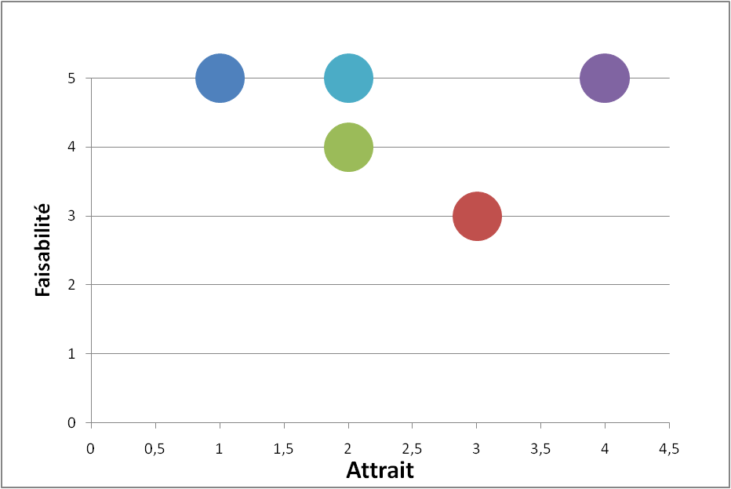
V. Évaluer les scenarii
Scénario favorisé par l’évaluation
Le calcul de la moyenne pondérée de l’attrait et la faisabilité permet de le positionner sur cette matrice

Slide 57
0 opposé
1 indifférent
2 peu favorable
3 favorable
4 privilégié
Résultat de l’évaluation de l’Intérêt des scenarii distribution
Parties prenantes | Pondération | S1: continuité+rattrapage | S2:Continuité+ services | S3: Ecrémage | S4: GRD/Com
Etat Régalien Exécution PNG, PNE | 4 | 2 Répond à l’enjeu de l’aménagement de territoire | 3 Tendanciel +, montre orientation client et améliore qualité service public | 4 La concurrence sera plus à même de réaliser le développement des réseaux | 1 L’intérêt de l’Etat est plutôt l’accessibilité à l’énergie Développement usages gaz + Focalisation de la distribution sur le développement réseau
Régulateur Non discrimination et garantie de service public | 3 | 1 Attente de mise à niveau | 2 Principe de spécialisation | 4 Encouragement de la concurrence | 4 Finalité de la loi, amélioration de l’équité de l’ATR
Personnel | 2 | 3 Status quo confortable | 4 Status quo confortable + opportunités de création d’emplois | 1 Risque de changement d’employeur ou perte emploi | 2 Clarification des rôles mais différenciation des revenus entre réseau et commercialisation
Etat actionnaire (Microéconomique) | 2 | 1 Tendanciel | 2 Perspectives de création de valeur | 2 Perte de grandes villes rentables, compensée en partie par services | 3 Perspectives de création de valeur par entité services
Sociétal | 1 | 1 Indifférent | 2 Amélioration efficacité énergétique (entité services) | 2 Amélioration efficacité énergétique (entité services) | 2 Amélioration efficacité énergétique (entité services)
Manager: Maison mère | 3 | 1 Scénario pas engageant | 2 Création d’une nouvelle activité | 0 Constat d’échec | 4 Création du [manager d’énergie]
Manager: Filiale | 2 | 2 Garde le périmètre actuel en améliorant les performances | 3 Bataille des services | 0 Perte de grandes villes et des services | 4 Préservation de l’acquis réseau mais risque commercial accru
Client final | 3 | 2 Tendanciel | 3 Nouvelle offre de services | 2 Fait jouer la concurrence mais prestataire inconnu | 3 Encourage la concurrence en commercialisation
Source : plan stratégique 2009 – 2013 de SONELGAZ

Slide 58
Résultat de l’évaluation de La faisabilité des scenarii distribution
 | Dimension | Pondération | S1: Continuité+rattrapage | S2: Continuité+ services | S3: Ecrémage | S4: Séparation distribution/ commercialisation
INTERNE | -Acceptation par les parties prenantes de la société | 4 | 1,65 | 2,65 | 2,20 | 2,85
 | Faisabilité/risque managérial | 3 | 4 Continuité | 3 Perte de certaines ressources | 2 Nécessite réorganisation défensive | 1 Nécessite réorganisation
 | -Faisabilité/risques techniques | 3 | 2 Contraintes externes qui peuvent nous empêcher d’atteindre les objectifs | 2 Contraintes externes qui peuvent nous empêcher d’atteindre les objectifs | 1 Problème assurance qualité si poste source chez le concurrent | 2 Contraintes externes qui peuvent nous empêcher d’atteindre les objectifs
 | -Facilité à atteindre la cible au niveau des FCS | 3 | 3 Capacité à rattraper | 3 Capacité à rattraper + esprit service à développer | 1 Zones rurales pas vulnérables | 1 Culture commerciale à développer
 | Faisabilité financière | 3 | 1 | 2 | 2 | 2
EXTERNE | -Difficulté/risque concurrentiel | 3 | 4 Monopole sur cœur de métier | 3 Concurrence sur les services | 1 Forte concurrence internationale qui challenge les activités restantes | 2 Forte concurrence nationale + internationale
 | -Difficulté/Risque régulatoire | 2 | 1 Pression de la CREG | 1 Pression de la CREG | 4 Pas de risque régulatoire | 4 Pas de risques séparation actionnariat
Source : plan stratégique 2009 – 2013 de SONELGAZ

Slide 59
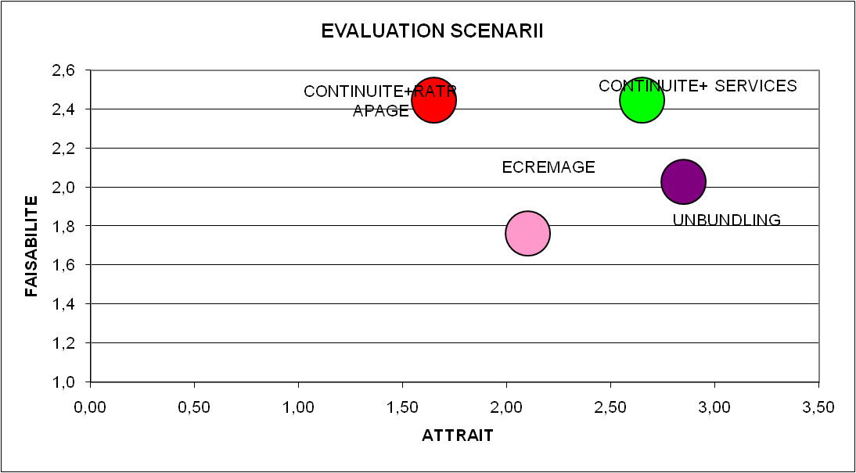
Résultat de l’évaluation des scenarii distribution
S1
S2
S4
S3
Le scénario S4 est le plus attrayant. Sa mise en place peut être combinée avec la création de l’entité services.
L’augmentation du potentiel et éloignement de la menace de l’écrémage sont favorisés par :
Les investissements actuels en matière de télégestion,
Les comptages intelligents,
Les actions efficaces pour la réduction des pertes, …
Source : plan stratégique 2009 – 2013 de SONELGAZ

Slide 60
Travaux à Faire :
Renseigner le tableau des finalités des parties prenantes
Analyse de la cohérence des segments avec les finalités
Choix de l’approche de scénarisation
Sortir avec une première ébauche des scénario stratégique

